Slide 1
特別資料01
バグ対策ノ心得

Slide 2


バグ対策ノ心得 3ヶ条
バグ/エラーは出るのが当たり前！
上手い人は出さないのではなく直すのが早い
「ちゃんと打っているはず」は「打ててない」
エラー表示からエラーの謎を解き明かせ！
ただし、エラー表示を信じすぎないように
もっと遠くの場所が原因の場合も

Slide 3
バグの種類
大きく分けて2種類
文法ミス
プログラムとしての記述がおかしい
例:(車の運転で例えると)ハンドルを踏み込む
動作ミス
文法は合っていて実行出来るが動作が期待通りでない
例:(車の運転で例えると)左に曲がりたいのに右に曲がる

Slide 4
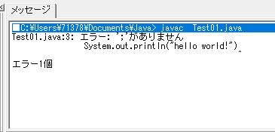
文法ミスへの対処法(基本編)
「エラーメッセージ」を元に探す
ファイル名
何行目でエラー
エラー内容
・エラーはその行またはそれより以前の行で発生している → その行ばかりではなく上も含めて確認 (終盤では、別のファイルの影響等もあり得る)
・{ } や ( )、“ ”等を多く使う場合、正しく対になっているか を十分注意する → その場合、表示された行以降が原因の場合も

Slide 5
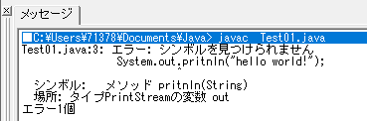
文法ミスへの対処法(具体例)
System.out.println("hello world!")
命令の終わりに;(セミコロン)を忘れている。
System.out.pritnln("hello world!");
スペルミス
pritnln → println

Slide 6
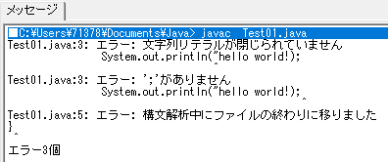
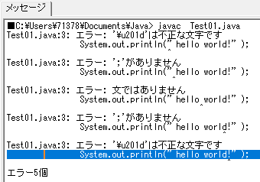
文法ミスへの対処法(具体例)
System.out.println("hello world!);
“(ﾀﾞﾌﾞﾙｺｰﾃｰｼｮﾝ)が対になっていない
System.out.println(”hello world!”);
“(ﾀﾞﾌﾞﾙｺｰﾃｰｼｮﾝ)等で全角が混ざっている

Slide 7
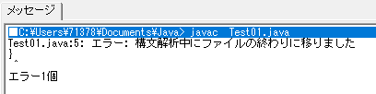
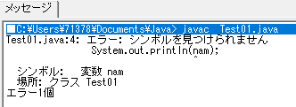
文法ミスへの対処法(具体例)
class Test01{
public static void main(String args[]){
System.out.println("hello world!");
}
｛｝が対になっていない
class Test01{
public static void main(String args[]){
int num = 10;
System.out.println(nam);
}
}
スペルミス
nam →num

Slide 8
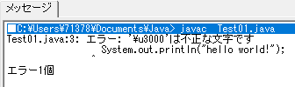
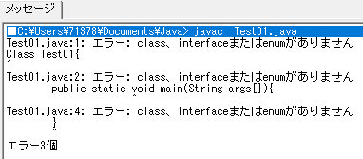
文法ミスへの対処法(具体例)
class Test01{
public static void main(String args[]){
System.out.println("hello world!");
}
}
＿(全角スペース)が混ざっている
Class Test01{
public static void main(String args[]){
System.out.println("hello world!");
}
}
小文字が大文字になっている
Class →class

Slide 9

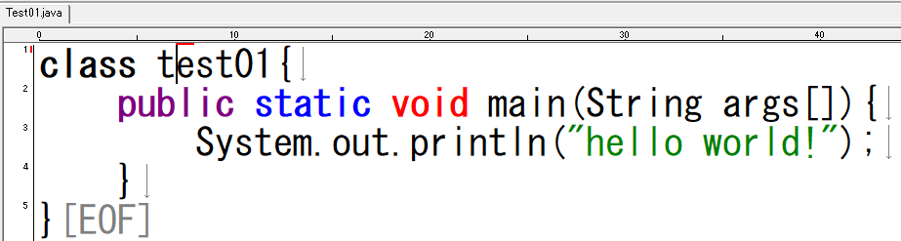

文法ミスへの対処法(具体例)
system.out.println("hello world!");
大文字が小文字になっている
system. →System.
ファイル名とクラス名が一致していない
ファイル名：Test01.java
クラス名：test01 →Test01

Slide 10
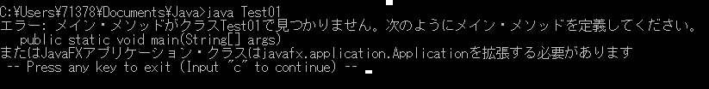
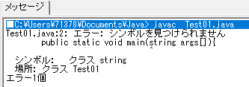
文法ミスへの対処法(具体例)
class Test01{
public static void main(String args){
System.out.println("hello world!");
}
}
[]の記述がない
(String args) → (String args[])
class Test01{
public static void main(string args[]){
System.out.println("hello world!");
}
}
大文字が小文字になっている
string →String

Slide 11
最後に
◆エラーのパターンは無数
だからこそ、減らす工夫や過信しすぎないことが大切！
●()や{}は先に同時に記述する！
※main(String args){}と書いてから{}の間に記入(改行)
●コメントやインデントはしっかりと書く、守る
コメントは1行ごとに[何の為に][何をしているか]を記述。
インデントは{}の記述漏れやどの範囲に書いているのか
わかりやすくするために守る。

